Slide 1
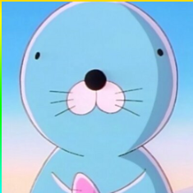
PPT 짱쉽다
발표 전 ppt를 인쇄하여 교수님께 드리세요! 센스있는 새내기가 될수 있습니다.
애니메이션 기1능은 최소화 해주세요.
색은 되도록 3가지 이상 쓰지 마세요.
영 디자인 감각이 없다면, 학교 홈페이지에 있는 학교 공식 템플릿을 사용하세요
PPT 내에 첨부된 영상 or 폰트 파일은 혹시 모르니 꼭 USB에 넣어가세요.
텍스트는 페이지의 20% 정도로 맞춰주세요. 가독성이 좋아집니다.
모두 모두 A+ 받으세요!!

